Slide 1
СКРЫТЫЙ КРЕПЁЖ ДЛЯ ФАСАДНОЙ И ТЕРРАСНОЙ ДОСКИ

Slide 2
Крепеж ЗМЕЙКА
Крепеж ЗМЕЙКА выпускается в различных вариантах, в зависимости от технологических потребностей. С использованием различных покрытий, оцинковка, термодиффузионное покрытие и порошковое напыление краски для маскировки крепежа.
Отличительная особенность крепежа ЗМЕЙКА - это единственный скрытый крепеж который позволяет монтировать планкен со «скошенным профилем»

Slide 3
ЗМЕЙКА без стопора
ЗМЕЙКА без стопора
выпускается двух длин:
1. 150 мм. - для крепежа досок шириной от 70мм до 100 мм;
2. 190 мм. - для крепежа досок шириной от 100мм до 150 мм.
ПРИМЕНЕНИЕ Крепеж ЗМЕЙКА без стопора
предназначен для скрытого монтажа деревянной облицовки фасадов домов, террас, внутренних стен, полов и потолков. В результате Вы получите ровную поверхность без видимого технологического зазора и соответственно без видимого крепежа.

Slide 4
ЗМЕЙКА со стопором
ЗМЕЙКА со стопором
выпускается длинной:
190 мм. - для крепежа досок шириной от 100мм до 150 мм.
ПРИМЕНЕНИЕ Крепеж ЗМЕЙКА со стопором
предназначен для скрытого монтажа деревянного навесного вентилируемого фасада, террас с технологическим зазором, без видимого крепежа.

Slide 5
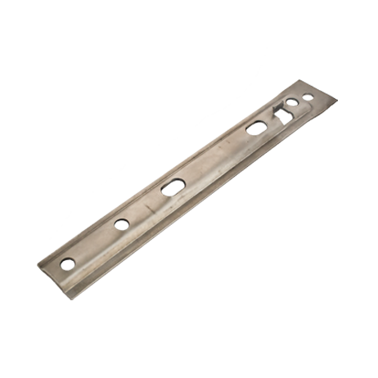
ЗМЕЙКА-ЛОДОЧКА со стопором
ЗМЕЙКА – ЛОДОЧКА со стопором
выпускается длинной:
190 мм. - для крепежа досок шириной от 100мм до 150 мм.
ПРИМЕНЕНИЕ ЗМЕЙКА-ЛОДОЧКА со стопором имеет дополнительное ребро жесткости, для усиления крепежа. И предназначен для монтажа террас и фасадов в том числе и из экзотических пород древесины.

Slide 6
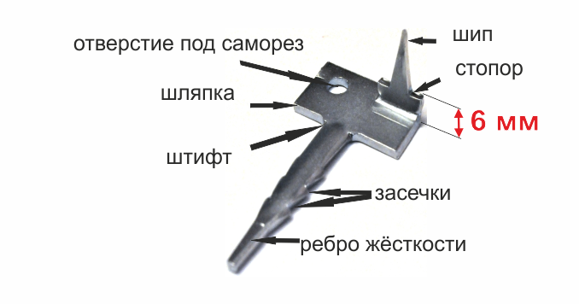
Крепеж КЛЮЧ
ПРИМЕНЕНИЕ Крепёж КЛЮЧ позволяет создать террасу без видимых элементов соединения. Данный крепёж запатентован как улучшенная модификация крепежа английской компании “Richard Barbiridge” ( известен на российском рынке под названием “ГВОЗДЕК” или).
Крепёж КЛЮЧ применяется для террасных досок с прямым профилем без торцевых пазов и толщиной от 18 мм до 65 мм.
Стопор, выполняющий роль ограничителя, обеспечивает необходимый по ТУ (4-8 мм) зазор в террасном настиле.

Slide 7
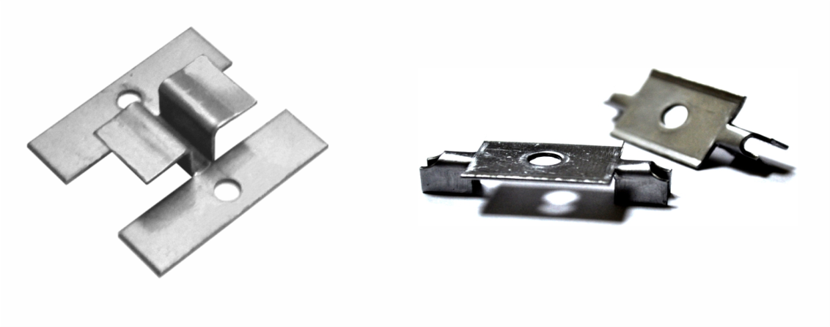
Крепеж КРАБ и МОСТ
ПРИМЕНЕНИЕ Использование скрытого крепежа КРАБ или МОСТ при монтаже фасадной доски (планкен) или террасной профилированной доски, позволяет создать ровную поверхность фасада / настила без видимых элементов крепежа с одинаковыми техническими зазорами между досок. Для монтажа террас и фасадов мы используем собственные патентованные крепления. В нашем ассортименте представлен крепеж для всех основных профилей террасной и фасадной досок.

Slide 8
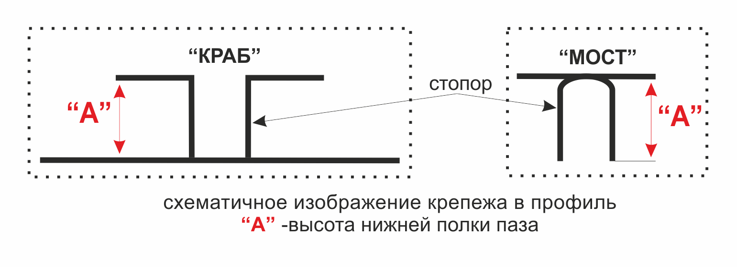
Крепёж КРАБ применяется для досок из древесины с “прямым профилем” с торцевыми пазами с высотой нижней полки паза “А”= 9 мм.
Крепёж МОСТ применяется для досок из древесины и древесно-полимерного композита (ДПК) с “прямым профилем” с торцевыми пазами с любой высотой нижней полки паза большей “А”= 7 мм.

Slide 9
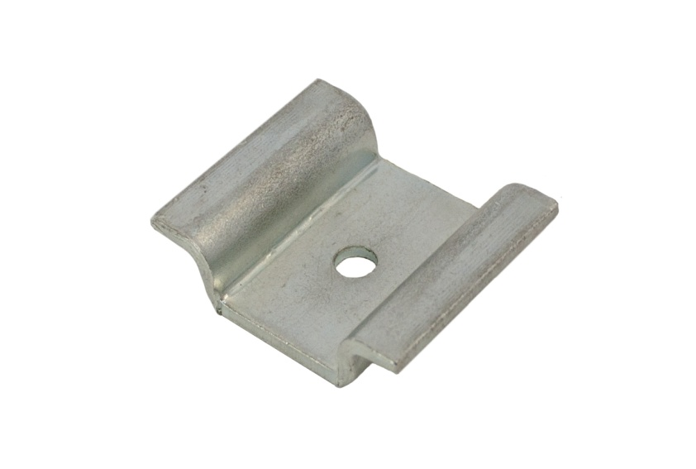
Крепеж ОМЕГА
ОМЕГА – единственный крепеж для асимметричной доски.
ПРИМЕНЕНИЕ Использование скрытого крепежа ОМЕГА при монтаже фасадной доски (планкен) или террасной доски с асимметричным профилем, позволяет создать ровную поверхность фасада / настила без видимых элементов крепежа с одинаковыми техническими зазорами между досок.

Slide 10
Стартовый крепеж
До изобретения стартового крепежа, первую доску в настиле пола или стен приходилось крепить традиционным способом.
Мы предлагаем:
Стартовый крепеж
ЗМЕЙКА
- Этот крепеж предназначен для старта-финиша конструкций на основе крепежа ЗМЕЙКА
Стартовый крепеж
КРАБ
- Этот крепеж предназначен для старта-финиша конструкций на основе крепежа КРАБ и ОМЕГА

